Slide 1
Specifika ocenění zasilatelských podniků na příkladu konkrétní firmy
Vysoká škola technická a ekonomická v Českých Budějovicích
Ústav technicko-technologický
Autor diplomové práce: Bc. Tomáš Krulický, BBA
Vedoucí diplomové práce: doc. Ing. Marek Vochozka, MBA, Ph.D.
Oponent diplomové práce: Ing. Lenka Černá, PhD.
Obhajoba DP

Slide 2
Osnova
Popis tématu
Metodika práce
Volba diskontní míry
Stanovení růstové konstanty
Výsledky
Doplňující dotazy

Slide 3
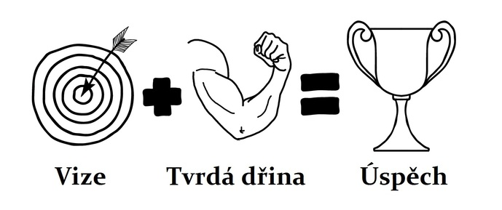
Popis tématu
Téma: Specifika ocenění zasilatelských podniků na příkladu konkrétní firmy
Motivace a důvody k výběru tématu
Cíl práce: stanovení hodnoty zasilatelského podniku …

Slide 4
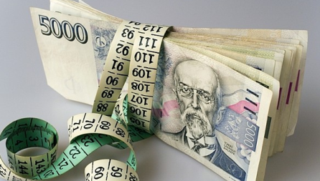
Metodika práce
Literární rešerše
Strategická a finanční analýza podniku
Metody komplexního hodnocení podniku
Výběr metody ocenění
Ocenění pomocí DCF equity, EVA, účetní hodnota

Slide 5
Diskontní míra
Vyšší riziko – stavebnicová metoda – r_{e}
r_{e} = 0,53% + 2,28% + 1,78% + 0,31% + 6,05%

Slide 6
Růstová konstanta
Tzv. Gordonova růstová konstanta
Klíčových prvků ocenění
Stanovení kvalifikovaným odhadem

Slide 7
Výsledky
Hodnota podniku
DCF equity – 55 079 600 Kč
EVA equity – 55 553 400 Kč
Účetní hodnota – 36 120 000 Kč
TA ČR Epsilon

Slide 8
Doplňující dotazy
Porovnejte Vámi navrhovaný koncept výpočtu růstové konstanty s vybraným již existujícím konceptem.
Fundamentální model
Stanovení „g“ pro jednotlivé výrobky dle ŽC
Růst akcií
Expertní odhad

Slide 9
Doplňující dotazy
Teoretický a praktický přínos práce?
Jaké by byli možnosti zvýšení hodnoty obchodního podílu posuzovaného podniku?
Jaký je hlavní účel stanovení hodnoty podniku?

Slide 10
Prostor k diskuzi . . .

Slide 11
Děkuji za pozornost
Odborník přes zvyšování efektivity pracovních operací povídá studentům: "Techniky, které jsem vám zde nastínil, raději nezkoušejte doma." "A proč ne?" "No, víte, celé roky jsem sledoval rutinní činnosti své ženy, když připravovala snídani. Hodně se naběhala mezi lednicí, sporákem, špajskou a stolem a často při tom nesla jen jednu věc. Tak jsem jí navrhl, jak by to mohla zlepšit." "A fungovalo to?" "Mno, v podstatě vlastně ano. Předtím jí příprava snídaně zabrala dvacet pět minut. Teď to dělám za osmnáct. "
Vytvořil: Bc. Tomáš Krulický, BBA, dne: 19. 6. 2017
Vysoká škola technická a ekonomická v Českých Budějovicích

